Slide 1

2
0
2
3
计算机视觉第二次大作业汇报:4.19
组员：刘明骏 钱维民 曹宇恒 王佳豪 白宁

Slide 2
目录 CONTENT
人体动作识别
01
02
研究现状
问题定义
03
数据采集

Slide 3
01
研究现状

Slide 4
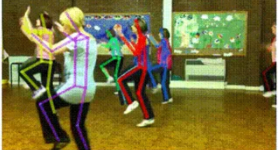
人体动作识别是计算机视觉研究领域中最具挑战的研究方向，是当前的研究热点。对人体动作姿态进行自动识别将带来一种全新的交互方式，通过身体语言即人体的姿态和动作来传达用户的意思，如在机场、工厂等喧闹的环境下，采用手势、动作姿态识别等人机交互技术能够提供比语音识别更加准确的信息输入。 在智能监控、虚拟现实、感知用户接口以及基于内容的视频检索等领域，人体动作姿态的识别均具有广泛的应用前景。
人体动作识别介绍

Slide 5
人体动作识别研究方法
隐马尔可夫模型是目前应用最广的一种方法。在HMMs的识别过程中，首先提取出特征向量序列，然后通过学习算法进行模型参数训练，最后对未知的运动序列进行识别分类。
在动态识别过程中，DBN可以针对具体问题设计出相应的网络结构，而且可以将各种信息进行融合推理，同时为了使信息的配置更加优化，还可以对各种不同信息根据其来源、置信度等设置不同的权重。因此不少学者已经开始了这个方向的研究，将其用于人体动作姿态的识别，并取得了一定的成就。
模板匹配法的思想是首先对人体动作姿态进行训练建立模板库，然后将待识别的动作姿态与模板进行匹配，计算二者之间的相似度，模板匹配法的优点是实现起来比较简单、计算复杂度较低，缺点是对噪声和动作姿态持续时间的变化比较敏感。
动态时空规整法是一种非线性时间规整方法，它是将待识别的人体动作姿态模板的时间轴非线性地映射到训练模板的时间轴上，从而能够使两者的距离最小，动态时空规整法较好地解决了人体动作姿态在时间尺度上的不确定性。
在动态规划算法的识别过程中，待识别样本模板中的每个时刻特征可以与特征模板中的任意时刻特征进行匹配，二者都无须进行时间规整，但要求必须顺序进行，动态规划算法的主要缺点是计算量会随着训练样本数目的增加而增加。
基于统计的方法
对图像序列中的人体动作姿态进行描述是非常复杂的，而且对事件、行为、状态这些概念还存在着不同的理解，如何对场景内容进行充分有效的表达还是非常困难的。目前对人体动作姿态的描述还仅限于简单的语义解释，对复杂场景中人体动作姿态的语义描述工作还相当的艰巨
基于模板的方法
基于语法的方法
PPT模板 http://www.1ppt.com/moban/

Slide 6
难点
目前人体动作姿态识别的研究主要还是集中在简单的人体动作姿态上，如人的某些标准姿势和一些简单的动作行为，如走、跑、蹲、站等简单规范的动作，而且，识别的对象通常是针对单个人体的运动。所以，如何针对在复杂场景下的多个人之间的交互动作行为进行识别，是未来的一个发展趋势。
特征向量的选择非常关键，直接影响到所采用的识别方法以及识别性能。如果选取过多的特征，特征向量维数就会过大，相应地就会增加计算的复杂度，相反，如果选取的特征过少，又可能无法获取较高的识别准确率。因此必须在选取合适的特征和获取较高的识别准确率之间进行折中权衡。
。
人体动作类别的限制
特征选择的困难
在当前研究工作中，准确率是最受关注的，而另外两个指标关注较少，特别是算法的鲁棒性。但算法的鲁棒性和实时性是实际应用中必须考虑的问题，因此，在衡量一个算法的性能时，必须对这个三个方面进行综合考虑。因此，在考虑某个具体应用时，需要开发新技术既能提高识别的性能，同时又可以降低算法的计算复杂度。
利用机器学习工具进行人体动作行为的识别取得了一定的进展，但仍然还处于初级阶段，在识别过程中对人体运动的模型需要增加约束条件来减少歧义性，而这些约束条件与一般的现实情形通常是不吻合的。而且，机器学习的方法要求广泛的训练，即每个动作姿态都需要经过大量的训练才能识别，因此，机器学习方法只能识别一些预先定义的动作集，没有学习新动作的能力。因此机器学习仍是人体动作行为识别的一个难点问题。
机器学习的局限性
识别算法的性能评价

Slide 7
02
问题定义

Slide 8
问题定义
单人姿态估计
多人姿态估计
人体姿态跟踪
3D人体姿态估计

Slide 9
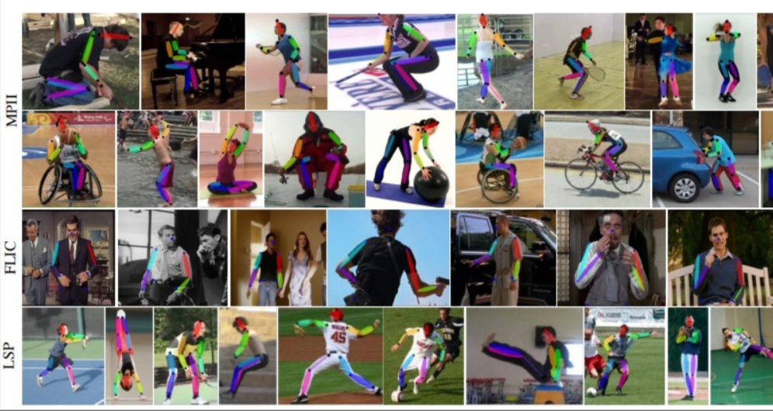
单人姿态估计
单人姿态估计， 输入是一个crop出来的行人，然后在行人区域位置内找出需要的关键点，比如头部，左手，右膝等。常见的数据集有MPII, LSP, FLIC, LIP。其中MPII是2014年引进的，目前可以认为是单人姿态估计中最常用的benchmark， 使用的是PCKh的指标。但是经过这几年的算法提升，整体结果目前已经非常高了。

Slide 10
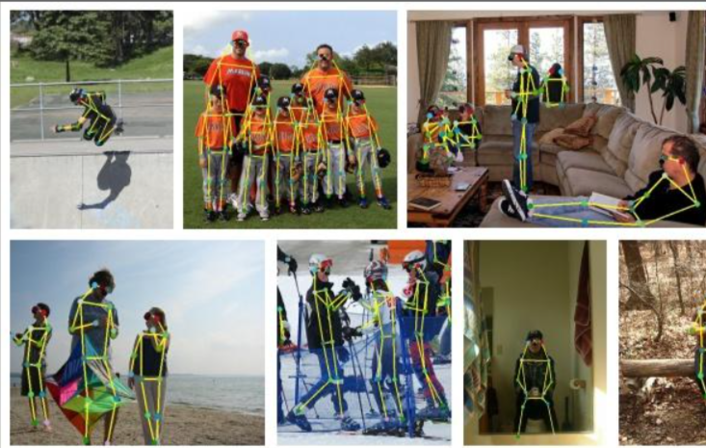
多人姿态估计
单人姿态估计算法往往会被用来做多人姿态估计。多人姿态估计的输入是一张整图，可能包含多个行人，目的是需要把图片中所有行人的关键点都能正确的做出估计。针对这个问题，一般有两种做法，分别是top-down以及bottom-up的方法。对于top-down的方法，往往先找到图片中所有行人，然后对每个行人做姿态估计，寻找每个人的关键点。单人姿态估计往往可以被直接用于这个场景。对于bottom-up，思路正好相反，先是找图片中所有parts （关键点），比如所有头部，左手，膝盖等。然后把这些parts（关键点）组装成一个个行人。

Slide 11
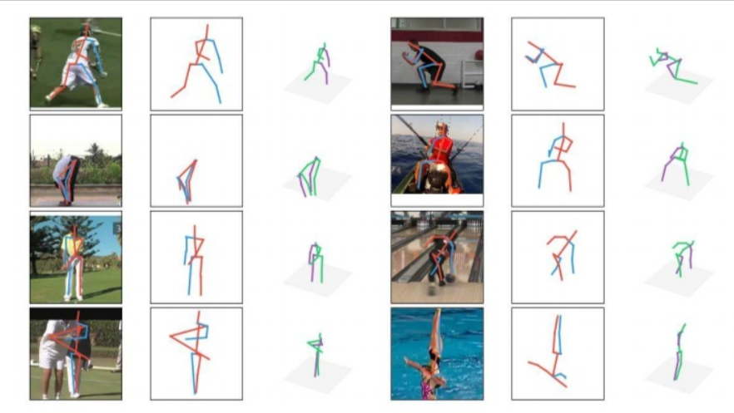
人体姿态跟踪
同时，如果把人体姿态往3D方面进行扩展，输入RGB图像，输出3D的人体关键点的话，就是3D 人体姿态估计。这个有一个经典的数据集Human3.6M。最近，除了输出3D的关键点外，有一些工作开始研究3D的shape，比如数据集DensePose。长线来讲，这个是非常有价值的研究方向。3D人体姿态估计的结果图（来自算法a simple baseline)如下：

Slide 12
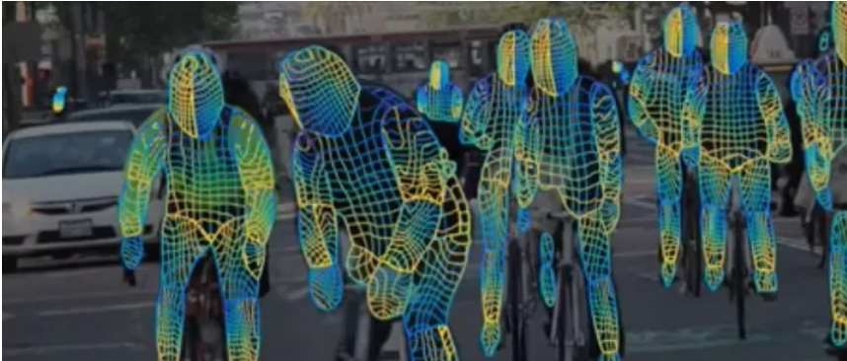
3D 人体姿态估计
如果把姿态估计往视频中扩展的话，就有了人体姿态跟踪的任务。主要是针对视频场景中的每一个行人，进行人体以及每个关键点的跟踪。这个问题本身其实难度是很大的。相比行人跟踪来讲，人体关键点在视频中的temporal motion可能比较大，比如一个行走的行人，手跟脚会不停的摆动，所以跟踪难度会比跟踪人体框大。目前主要有的数据集是PoseTrack。

Slide 13
03
数据采集

Slide 14
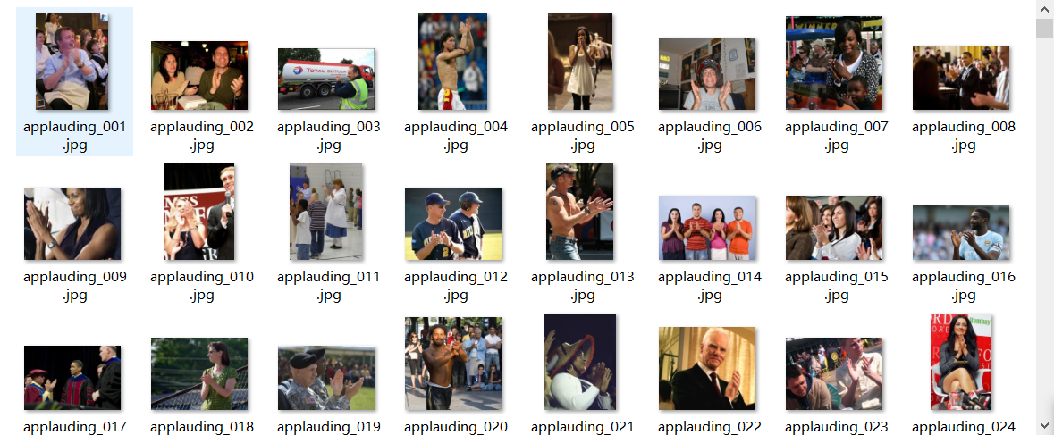

Slide 15
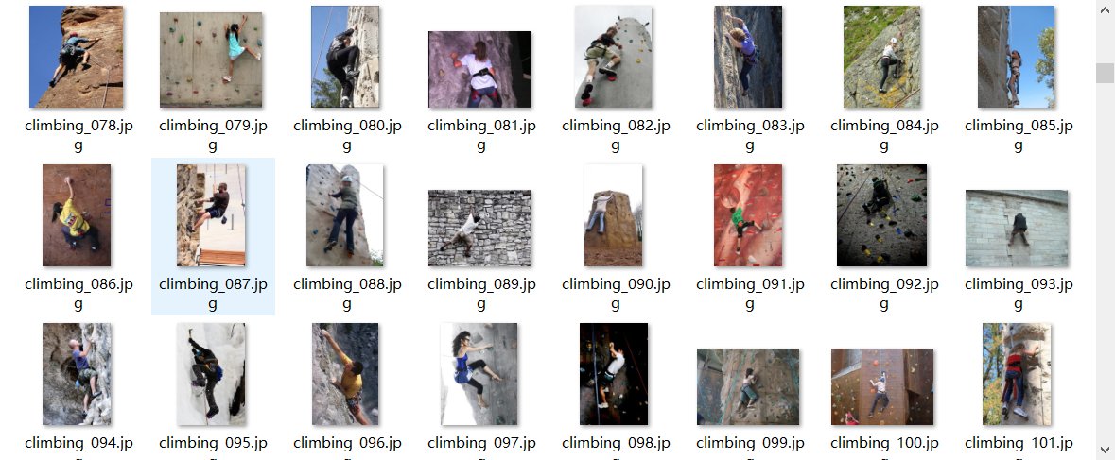

Slide 16
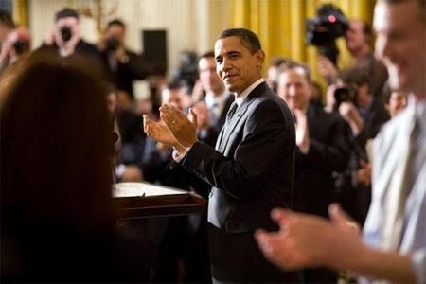

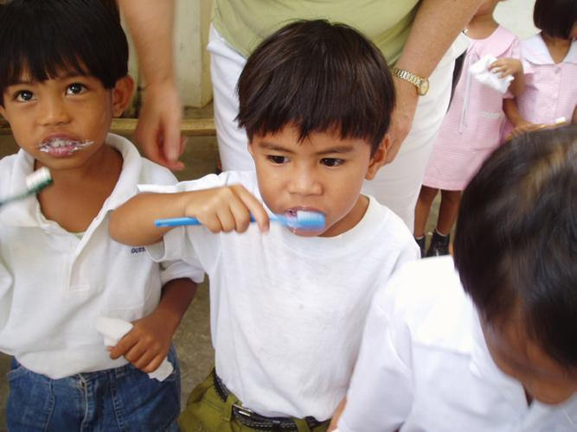
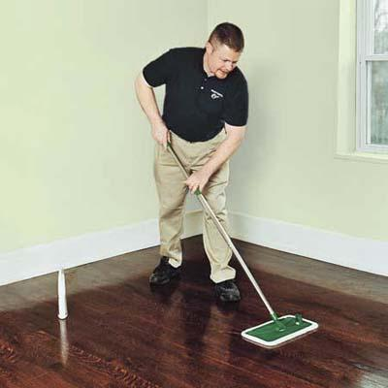
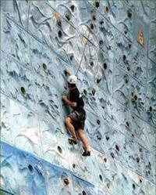
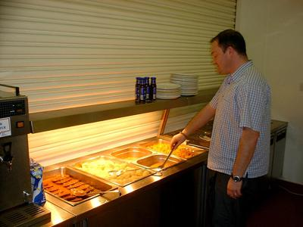
采集了鼓掌、吹泡泡、刷牙、拖地、攀岩、做饭等动作

Slide 17
谢
谢
欣
赏

